Slide 1
Kimyo
11-sinf
Mavzu:
Suyuqlanma va suvli eritmalar elektrolizi reaksiya tenglamalarini tuzish bo‘yicha mashqlar bajarish.

Slide 2
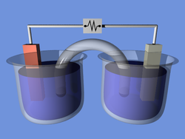
Elektroliz
1. KCl eritmasi va suyuqlanmasini elektrolizi reaksiya tenglamasini yozing va tenglashtiring.

Slide 3
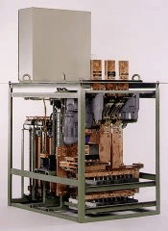
Elektroliz
Elektr toki manbaining ishlashi natijasida elektronlar anoddan katodga uzatiladi, shu sababli anodda elektronlar yetishmay qoladi, katodda esa ko'payib ketadi.

Slide 4
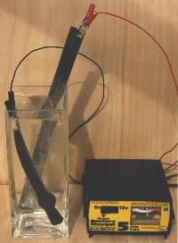
Elektroliz
Aktiv metall va kislorodsiz kislota qoldig‘idan tashkil topgan tuzlar eritmasi elektroliz qilinganda, katodda vodorod, anodda metallmas ajralib chiqadi va eritmada ishqor hosil bo‘ladi:
2KCl +2H ₂ O= H ₂ +Cl₂+ 2KOH

Slide 5
Suyuqlanma elektrolizi

Slide 6
Elektroliz
elektroliz
katod
KCl K+Cl₂
anod

Slide 7
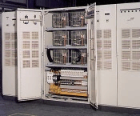
Elektroliz
2. Quyidagi moddalarni eritmalarini elektroliz reaksiya tenglamalarini yozing va tenglashtiring.
Al₂(SO₄)₃, Na₃PO₄.

Slide 8
Elektroliz
3. O‘rtacha aktiv metall va kislorodli kislota qoldig‘idan tashkil topgan tuzlar eritmasi elektroliz qilinganda, katodda metall va vodorod, anodda esa kislorod ajralib chiqadi hamda kislota hosil bo‘ladi:
katod anod
Al₂(SO₄)₃ + 4H₂O=2Al +H ₂ + 2O ₂ +3 H ₂ SO₄
.

Slide 9
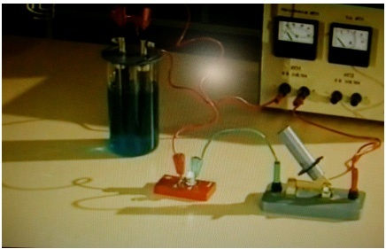
Elektroliz
Aktiv metall va kislorodli kislota qoldig‘idan tashkil topgan tuzlar eritmasi elektroliz qilinganda, katodda vodorod, anodda kislorod ajralib chiqadi. Ya’ni faqat suv elektrolizga uchraydi.
Na₃PO₄+2H₂O=2H ₂ +O₂+Na₃PO₄

Slide 10
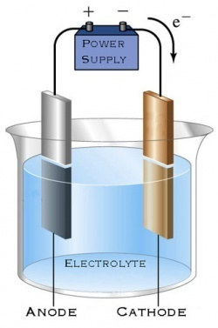
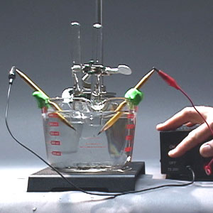
Elektroliz
2.Quyidagi moddalarni suyuqlanmalarini elektroliz reaksiya tenglamalarini yozing va tenglashtiring.
Li₂CO₃, Ca(NO₃) ₂,
AlBr₃

Slide 11
Elektroliz
Li₂CO₃ 2Li+CO ₂ +O ₂
Ca(NO₃) ₂ Ca+2NO ₂ +O₂
2AlBr₃ 2Al+ 3Br ₂

Slide 12
Suyuqlanma elektrolizi
3.BaCl ₂ eritmasi elektrolizidan hosil bo‘lgan eritma CuSO ₄ eritmasi elektrolizidan hosil bo‘lgan eritma bilan aralashtirildi. Ushbu jarayondagi barcha reaksiya tenglamalarini yozing.

Slide 13
Suyuqlanma elektrolizi
Aktiv metall va kislorodsiz kislota qoldig‘idan tashkil topgan tuzlar eritmasi elektroliz qilinganda, katodda vodorod, anodda metallmas ajralib chiqadi va eritmada ishqor hosil bo‘ladi:
2BaCl ₂ +2H ₂ O= H ₂ +Cl ₂+ 2Ba(OH) ₂
.

Slide 14
Suyuqlanma elektrolizi
Passiv metall va kislorodli kislota qoldig‘idan tashkil topgan tuzlar eritmasi elektroliz qilinganda, katodda metall, anodda esa kislorod ajralib chiqadi hamda kislota hosil bo‘ladi:
2CuSO ₄+ 2H ₂O=2Cu + O₂ + 2H₂SO₄

Slide 15
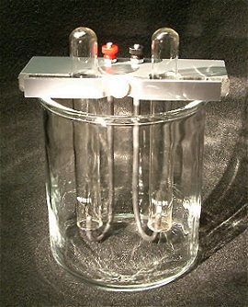
elektroliz
Ba(OH) ₂+H₂SO₄ =BaSO₄+2H₂O

Slide 16
Mustaqil bajarish uchun topshiriq
Darslikning 139-141-sahifalarini o‘qib o‘rganing.
Quyidagi moddalarni suyuqlanmalarini elektroliz reaksiya tenglamalarini yozing va tenglashtiring.
HI, BaO, CuSO₄

